Slide 1


Valutazione primo ciclo O.M. del 2025 Istituto comprensivo Casatenovo Incontro con i genitori 14 aprile 2025

Slide 2
Principali riferimenti normativi
DPR 249/1998 - Statuto delle studentesse e degli studenti DPR 275/1999 - Regolamento autonomia
Indicazioni Nazionali per il curricolo della scuola dell’infanzia e del primo ciclo di istruzione del 2012
Legge 107/2015 - Buona scuola
D.lgs. 62/2017 - Valutazione I ciclo
Legge 71/2017 novellata dalla legge 70/2024 - Bullismo e cyberbullismo Indicazioni Nazionali e nuovi scenari 2018
D.M. 14/2024 - Certificazione delle competenze
Legge 150/2024 - Valutazione, tutela autorevolezza, indirizzi scolastici differenziati
O.M. 2025 - Valutazione apprendimenti scuola primaria e valutazione comportamento scuola secondaria di I grado

Slide 3
La Legge 150/2024: le novità nel primo ciclo
Scuola PRIMARIA
Giudizi sintetici (da ottimo a non sufficiente) per la valutazione degli apprendimenti e del comportamento
Eliminata definitivamente la valutazione
numerica
La riforma mira a migliorare la comunicazione con le famiglie e a rendere la valutazione più comprensibile
Scuola SECONDARIA I GRADO
Voti numerici espressi in decimi per il
comportamento
Gli studenti che ottengono un voto di 5
in comportamento sono bocciati
Il 5 può essere attribuito per comportamenti gravi e reiterati durante l'anno scolastico
Non è previsto un debito formativo
specifico

Slide 4
Le finalità della valutazione
Art. 1, c. 1, D.lgs. 62/2017
(Principi. Oggetto e finalità della valutazione e
della certificazione)
La valutazione ha per oggetto il processo formativo e i risultati di apprendimento delle alunne e degli alunni, delle studentesse e degli studenti delle istituzioni scolastiche del sistema nazionale di istruzione e formazione, ha finalità formativa ed educativa e concorre al miglioramento degli apprendimenti e al successo formativo degli stessi, documenta lo sviluppo dell'identità personale e promuove la autovalutazione di ciascuno in relazione alle acquisizioni di conoscenze, abilità e competenze.
Art. 2, c. 1, O.M. 2025
(Finalità della valutazione degli
apprendimenti della scuola primaria)
La valutazione ha per oggetto il processo formativo e i risultati di apprendimento degli alunni, ha finalità formativa ed educativa, documenta lo sviluppo dell’identità personale e promuove la autovalutazione di ciascuno in relazione alle acquisizioni di conoscenze, abilità e competenze, concorrendo al miglioramento degli apprendimenti e al successo formativo.

Slide 5
I principi generali comuni
Art. 1, c. 2, D.lgs. 62/2017
(Principi. Oggetto e finalità della valutazione
e della certificazione)
La valutazione è coerente con l'offerta formativa delle istituzioni scolastiche, con la personalizzazione dei percorsi e con le Indicazioni Nazionali per il curricolo e le Linee guida di cui ai decreti del Presidente della Repubblica 15 marzo 2010, n. 87, n. 88 e n. 89; è effettuata dai docenti nell'esercizio della propria autonomia professionale, in conformità con i criteri e le modalità definiti dal collegio dei docenti e inseriti nel piano triennale dell'offerta formativa.
Art. 2, c. 2 O.M. 2025
(Finalità della valutazione degli apprendimenti della scuola primaria)
La valutazione degli apprendimenti nella scuola primaria concorre, insieme alla valutazione del processo formativo, alla maturazione progressiva dei traguardi di competenza definiti dalle Indicazioni Nazionali ed è coerente con gli obiettivi di apprendimento declinati nel curricolo di istituto.

Slide 6
Tempi di applicazione dell'O.M.
Art. 7, O.M. 2025
In via transitoria, per l’anno scolastico 2024/2025, al fine di consentire alle istituzioni scolastiche di adeguare i criteri di valutazione, i registri elettronici e i documenti di valutazione per la scuola primaria e per la scuola secondaria di primo grado, nonché per fornire opportuna informazione alle famiglie degli alunni, le disposizioni della presente ordinanza si applicano a partire dall’ultimo periodo in cui è suddiviso l’anno scolastico, in base a quanto stabilito dalle istituzioni scolastiche ai sensi dell’articolo 74, comma 4, del decreto legislativo 16 aprile 1994, n. 297.
Parimenti, a partire dall’ultimo periodo stabilito da ciascuna istituzione scolastica cessano di
produrre effetti le disposizioni dell’ordinanza ministeriale 4 dicembre 2020, n. 172.

Slide 7

La collegialità del processo di valutazione
Nota MIUR n. 1865, 10 ottobre 2017
«Al fine di garantire equità e trasparenza, il collegio dei docenti delibera i criteri e le modalità di valutazione degli apprendimenti e del comportamento che vengono inseriti nel PTOF e resi pubblici, al pari delle modalità e dei tempi della comunicazione alle famiglie. In particolare, considerata la funzione formativa di accompagnamento dei processi di apprendimento e di stimolo al miglioramento continuo, il collegio dei docenti esplicita la corrispondenza tra le votazioni in decimi [o giudizi sintetici] e i diversi livelli di apprendimento (ad esempio definendo descrittori, rubriche di valutazione, ecc.).»
In altri termini, la valutazione degli alunni da
sempre va correlata a livelli di apprendimento

Slide 8

La valutazione formativa

Slide 9
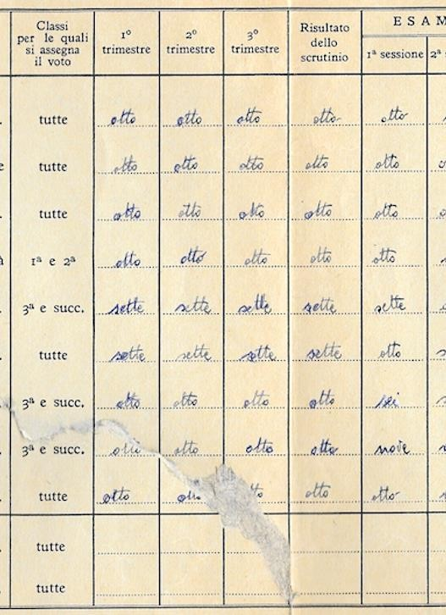
Caratteristiche
La valutazione formativa va oltre il semplice attribuire un voto È un dialogo costante tra docente e studente, volto a
comprendere le difficoltà e i punti di forza di ciascuno, per
guidare l'apprendimento verso il raggiungimento degli obiettivi
Parte integrante del processo di apprendimento
Finalizzata al miglioramento
Fornisce feedback continuo agli studenti
Permette di regolare l'insegnamento
Valorizza i progressi

Slide 10
Funzioni della valutazione formativa
DIAGNOSTICA
rileva i livelli di partenza
REGOLATIVA
adatta l'insegnamento
la valutazione formativa
METACOGNITIVA
PROATTIVA
stimola il miglioramento • sviluppa consapevolezza

Slide 11


Dimensione
SOGGETTIVA
autobiografie, diari di bordo, questionari di autopercezione, portfolio, resoconti verbali, dossier e altri strumenti che consentano di indagare l'aspetto metacognitivo,
Istanza autovalutativa
Il principio di triangolazione
Lo sguardo TRIFOCALE implica l’attivazione e il confronto di più livelli di osservazione per consentire una ricostruzione compiuta e pluriprospettica dell’oggetto di analisi.
Al centro delle tre prospettive si colloca il concetto di competenza.
Dimensione
INTERSOGGETTIVA
rubriche valutative, protocolli di osservazione strutturati e non strutturati, questionari o interviste per rilevare le percezioni dei diversi soggetti coinvolti nel processo, note e commenti valutativi
Istanza sociale
Dimensione
OGGETTIVA
prestazioni dell’individuo durante compiti operativi, evidenze (prove di verifica più o meno strutturate, compiti di realtà, realizzazione di prodotti che esprimano una competenza)
Istanza empirica

Slide 12
Gli strumenti della valutazione formativa
Nel PTOF vanno indicati gli strumenti dei quali ci si avvale per la valutazione (protocollo di valutazione)
Strumenti e modalità dialogano in funzione della valenza formativa della valutazione nonché della necessità di plasmare il processo a essa connesso in vista dell’osservazione e della rilevazione delle dimensioni correlate ai livelli di apprendimento
STRUMENTI:
Osservazioni sistematiche
Prove di verifica diversificate (colloqui individuali; esercizi o compiti esecutivi semplici e risoluzione di problemi a percorso obbligato; elaborati scritti; compiti autentici)
Rubriche valutative
Feedback descrittivi
Autovalutazione degli studenti (analisi delle interazioni verbali e delle argomentazioni scritte, dei prodotti e dei compiti pratici complessi realizzate dagli alunni)

Slide 13
Valutazione formativa e sommativa
Valutazione
formativa
Avviene DURANTE il processo di apprendimento
È continua e processuale
Ha lo scopo di aiutare l'apprendimento mentre si
sviluppa
Permette aggiustamenti in corso d'opera
Fornisce feedback immediati per migliorare
Ha una funzione orientativa
Valutazione
sommativa
Avviene AL TERMINE di un periodo didattico
È puntuale e conclusiva
Ha lo scopo di verificare i risultati raggiunti
Serve a certificare gli apprendimenti
Produce documenti ufficiali
Ha una funzione certificativa

Slide 14

La valutazione PER l’apprendimento
“Precede, accompagna, segue” ogni
processo curricolare
e deve consentire di valorizzare i progressi negli apprendimenti degli allievi
La prospettiva della
valutazione per
l’apprendimento è presente nelle Indicazioni Nazionali
La valutazione come processo regolativo non giunge alla fine di un percorso

Slide 15
La valutazione nella scuola primaria

Slide 16


La valutazione nella scuola primaria
Art. 2, c. 1, D.lgs. 62/2017 - Valutazione nel primo ciclo
1. (…) A decorrere dall'anno scolastico 2024/2025, la valutazione periodica e finale degli apprendimenti, ivi compreso l'insegnamento di educazione civica, delle alunne e degli alunni delle classi della scuola primaria è espressa con giudizi sintetici correlati alla descrizione dei livelli di apprendimento raggiunti. Le modalità della valutazione di cui al primo e al secondo periodo sono definite con ordinanza del Ministro dell'istruzione e del merito.
Questa foto di Autore sconosciuto è concesso in licenza da CC BY-NC-ND

Slide 17



La funzione del giudizio sintetico
Art. 3, c. 1, O.M. 2025
A decorrere dall’anno scolastico 2024/2025, salvo quanto stabilito dall’articolo 7, la valutazione periodica e finale degli apprendimenti è espressa, per ciascuna delle discipline di studio previste dalle Indicazioni Nazionali, ivi compreso
l’insegnamento trasversale di educazione civica di cui alla
legge 20 agosto 2019, n. 92, attraverso giudizi sintetici
correlati alla descrizione dei livelli di apprendimento raggiunti, nella prospettiva formativa della valutazione e della valorizzazione del miglioramento degli apprendimenti.

Slide 18


Quali giudizi?
I giudizi sintetici, da riportare nel documento di valutazione per ciascuna disciplina del curricolo, ivi compreso l’insegnamento dell’educazione civica di cui alla legge 20 agosto 2019, n. 92, sono, in ordine decrescente:
ottimo
distinto
buono
discreto
sufficiente
non sufficiente

Slide 19
Uno sguardo alle Indicazioni Nazionali
Le discipline, così come noi le conosciamo, sono state storicamente separate l’una dall’altra da confini convenzionali che non hanno alcun riscontro con l’unitarietà tipica dei processi di apprendimento. Ogni persona, a scuola come nella vita, impara infatti attingendo liberamente dalla sua esperienza, dalle conoscenze o dalle discipline, elaborandole con un’attività continua e autonoma.
Oggi, inoltre, le stesse fondamenta delle discipline sono caratterizzate da un’intrinseca
complessità e da vaste aree di connessione che rendono improponibili rigide separazioni.
Nelle Indicazioni le discipline non sono aggregate in aree precostituite per non favorire un’affinità più intensa tra alcune rispetto ad altre, volendo rafforzare così trasversalità e interconnessioni più ampie e assicurare l’unitarietà del loro insegnamento. Sul piano organizzativo e didattico la definizione di aree o di assi funzionali all’ottimale
utilizzazione delle risorse è comunque rimessa all’autonoma valutazione di ogni scuola.

Slide 20




Descrizione dei livelli di apprendimento
Art. 3, c. 6, O.M. 2025
Le istituzioni scolastiche, nell’ambito
dell’autonomia didattica di cui all’articolo 4, comma 4 del DPR n. 275/1999, elaborano i criteri di valutazione, da inserire nel Piano triennale dell’offerta formativa, declinando, altresì, per ciascun anno di corso e per ogni disciplina del curricolo la descrizione dei livelli di apprendimento correlati ai giudizi sintetici riportati nell’Allegato A alla presente ordinanza.
Allegato A Descrizione dei giudizi sintetici per la valutazione degli apprendimenti nella scuola primaria

Slide 21
O.M. 2025 - Allegato A
O.M. 172/2020
LIVELLI | LIVELLI DI APPRENDIMENTO
Avanzato | L’ alunno porta a termine compiti in situazioni note e non note, mobilitando una varietà di risorse sia fornite dal docente sia reperite altrove, in modo autonomo e con continuità.
Intermedio | L’alunno porta a termine compiti in situazioni note in modo autonomo e continuo; risolve compiti in situazioni non note utilizzando le risorse fornite dal docente o reperite altrove, anche se in modo discontinuo e non del tutto autonomo.
Base | L’alunno porta a termine compiti solo in situazioni note e utilizzando le risorse fornite dal docente, sia in modo autonomo ma discontinuo, sia in modo non autonomo, ma con continuità
In via di prima acquisizion e | L’alunno porta a termine compiti solo in situazioni note e unicamente con il supporto del docente e di risorse fornite appositamente.
Giudizio sintetico | Descrizione
Ottimo | L’alunno svolge e porta a termine le attività con autonomia e consapevolezza, riuscendo ad affrontare anche situazioni complesse e non proposte in precedenza. È in grado di utilizzare conoscenze, abilità e competenze per svolgere con continuità compiti e risolvere problemi, anche difficili, in modo originale e personale. Si esprime correttamente, con particolare proprietà di linguaggio, capacità critica e di argomentazione, in modalità adeguate al contesto.
Distinto | L’alunno svolge e porta a termine le attività con autonomia e consapevolezza, riuscendo ad affrontare anche situazioni complesse. È in grado di utilizzare conoscenze, abilità e competenze per svolgere con continuità compiti e risolvere problemi anche difficili. Si esprime correttamente, con proprietà di linguaggio e capacità di argomentazione, in modalità adeguate al contesto.
Buono | L’alunno svolge e porta a termine le attività con autonomia e consapevolezza. È in grado di utilizzare conoscenze, abilità e competenze per svolgere con continuità compiti e risolvere problemi. Si esprime correttamente, collegando le principali informazioni e usando un linguaggio adeguato al contesto.
Discreto | L’alunno svolge e porta a termine le attività con parziale autonomia e consapevolezza. È in grado di utilizzare alcune conoscenze, abilità e competenze per svolgere compiti e risolvere problemi non particolarmente complessi. Si esprime correttamente, con un lessico semplice e adeguato al contesto.
Sufficiente | L’alunno svolge le attività principalmente sotto la guida e con il supporto del docente. È in grado di applicare alcune conoscenze e abilità per svolgere semplici compiti e problemi, solo se già affrontati in precedenza. Si esprime con un lessico limitato e con qualche incertezza.
Non sufficiente | L’alunno non riesce abitualmente a svolgere le attività proposte, anche se guidato dal docente. Applica solo saltuariamente conoscenze e abilità per svolgere alcuni semplici compiti. Si esprime con incertezza e in maniera non adeguata al contesto.

Slide 22
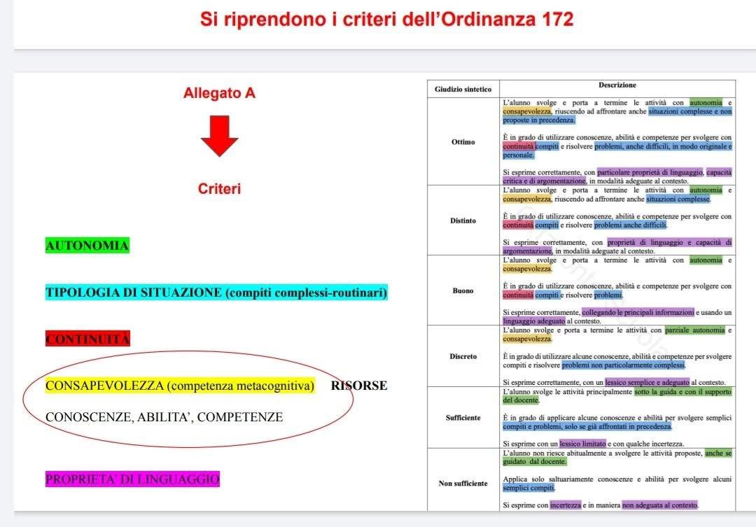

Slide 23
Descrizione dei giudizi sintetici
La Descrizione dei giudizi sintetici per la valutazione degli apprendimenti nella scuola primaria, Allegato A all’O.M. 2025, si basa sulle seguenti DIMENSIONI ricavabili dal testo: autonomia e consapevolezza nell’attività, tipologia della situazione (nota e non nota), risorse utilizzate, continuità nello svolgimento dei compiti
Le dimensioni sono la struttura che «sorregge» i giudizi
sintetici cui sono correlati i livelli di apprendimento. Invece di una semplice graduazione, le dimensioni consentono di descrivere ciascun livello, in continuità con la normativa precedente
L’Allegato A che descrive i giudizi sintetici è PRESCRITTIVO
TUTTAVIA
le scuole possono declinare la descrizione dei livelli di apprendimento correlati ai giudizi per le singole discipline e per i vari anni di corso (art. 3, c. 6)

Slide 24
La formulazione dei giudizi
L’ottica deve sempre essere quella della valutazione per
l’apprendimento, che ha carattere formativo poiché le informazioni rilevate sono utilizzate anche per adattare l’insegnamento ai bisogni educativi concreti degli alunni e ai loro stili di apprendimento, modificando le attività in funzione di ciò che è stato osservato e a partire da ciò che può essere valorizzato
A questo proposito, ricordiamo che il DPR n. 275/1999, all’articolo 4, comma 4, stabilisce che le scuole “Individuano inoltre le modalità e i criteri di valutazione degli alunni nel rispetto della normativa nazionale ed i criteri per la valutazione periodica dei risultati conseguiti dalle istituzioni scolastiche rispetto agli obiettivi prefissati”, definendo quindi anche il modello del documento di valutazione
Come allineare le riforme?

Slide 25
Un esempio di documento di valutazione con descrizione dei livelli di apprendimento
SCIENZE classe quarta
GIUDIZIO SINTETICO | DESCRIZIONE DEL LIVELLO DI APPRENDIMENTO
BUONO* | Riconosce e individua in modo adeguato le proprietà di alcuni materiali, fenomeni e semplici concetti scientifici Descrive e interpreta con chiarezza il funzionamento del corpo come sistema complesso situato in un ambiente. Elabora in modo autonomo i primi elementi di classificazione animale e vegetale. Si esprime in modo efficace, utilizzando il lessico specifico della disciplina.
un esempio di Documento di valutazione con descrizione del livello di apprendimento correlato al giudizio sintetico per disciplina e anno di corso (art. 3, c. 6)
Allegato A - descrizione dei giudizi sintetici
BUONO | L’alunno svolge e porta a termine le attività con autonomia e consapevolezza. È in grado di utilizzare conoscenze, abilità e competenze per svolgere con continuità compiti e risolvere problemi. Si esprime correttamente, collegando le principali informazioni e usando un linguaggio adeguato al contesto.

Slide 26
Gli obiettivi di apprendimento
SCIENZE classe quarta
OBIETTIVI OGGETTO DI VALUTAZIONE | GIUDIZIO SINTETICO | DEFINIZIONE DEL LIVELLO DI APPRENDIMENTO
Esplorare e descrivere oggetti e materiali Individuare, attraverso l’interazione diretta, la struttura di oggetti semplici, analizzarne qualità e proprietà, descriverli nella loro unitarietà e nelle loro parti, scomporli e ricomporli, riconoscerne funzioni e modi d’uso Seriare e classificare oggetti in base alle loro proprietà | BUONO | Riconosce e individua in modo adeguato le proprietà di alcuni materiali, fenomeni e semplici concetti scientifici Descrive e interpreta con chiarezza il funzionamento del corpo come sistema complesso situato in un ambiente. Elabora in modo autonomo i primi elementi di classificazione animale e vegetale. Si esprime in modo efficace, utilizzando il lessico specifico della disciplina.
Art. 3, c. 3, O.M. 2025
Le istituzioni scolastiche possono riportare nel documento di valutazione i principali obiettivi di apprendimento previsti dal curricolo di istituto per ciascuna disciplina.

Slide 27
Processo e livello globale di sviluppo
Art. 2, cc. 3 e 7, D.lgs. 62/2017
3. (…) La valutazione è integrata dalla descrizione del processo e del livello globale di sviluppo degli apprendimenti raggiunto (…)
7. Fermo restando quanto previsto dall'articolo 309 del decreto legislativo 16 aprile 1994, n. 297 relativamente alla valutazione dell'insegnamento della religione cattolica, la valutazione delle attività alternative, per le alunne e gli alunni che se ne avvalgono, è resa su una nota distinta con giudizio sintetico sull'interesse manifestato e i livelli di apprendimento conseguiti..
Art. 3, c. 8, O.M. 2025
La descrizione del processo e del livello globale di
sviluppo degli apprendimenti, e
dell’insegnamento della religione cattolica o dell’attività alternativa sono disciplinati dall’articolo 2, commi 3 e 7 del Decreto valutazione.
NON CAMBIA NULLA!

Slide 28
La valutazione in itinere
Art. 1, c. 2, D.lgs. 62/2017
La valutazione in itinere è effettuata dai docenti nell'esercizio della propria autonomia professionale, in conformità con i criteri e le modalità definiti dal collegio dei docenti e inseriti nel piano triennale dell'offerta formativa.
Art. 3, c. 5, O.M. 2025
La valutazione in itinere resta espressa nelle forme che il docente ritiene opportune e che restituiscano agli alunni, in modo pienamente comprensibile, il livello di padronanza dei contenuti verificati, in conformità con i criteri e le modalità definiti dal Collegio dei docenti e inseriti nel Piano triennale dell’offerta formativa, come previsto dall’articolo 1, comma 2 del Decreto valutazione.

Slide 29
La valutazione in itinere
La valutazione in itinere non è attività solo individuale ma è responsabilità collegiale dei docenti contitolari della classe e dunque deve essere condivisa nei linguaggi e nei contenuti:
Trasparenza
Coerenza
Conformità
Chiarezza nella comunicazione con le famiglie
Correlazione della valutazione in itinere ai livelli
Condivisione a livello collegiale
Condivisione con il fornitore del registro elettronico

Slide 30
La valutazione in itinere
La valutazione in itinere è espressa in base a criteri chiari, descrivendo il percorso di acquisizione progressiva dell’apprendimento, attraverso una restituzione puntuale e tempestiva ad alunni/e del lavoro svolto.
La restituzione dei risultati della valutazione in termini descrittivi - è accompagnata da osservazioni mirate, spiegazioni e suggerimenti per il miglioramento dell’apprendimento - e risulta efficace per sostenere la motivazione, l’impegno e per aiutare tutti/e gli/le allievi/e ad apprendere in modo sempre più efficace.
Si ricorda che la semplice conoscenza dell’esito finale di un percorso non è sufficientemente esplicativa e non è in grado di retroagire positivamente sul percorso stesso, quindi non è detto che sappia ri-orientare efficacemente il percorso di apprendimento

Slide 31
La valutazione in itinere
La valutazione in itinere è espressa in base a criteri chiari, descrivendo il percorso di acquisizione progressiva dell’apprendimento, attraverso una restituzione puntuale e tempestiva ad alunni/e del lavoro svolto.
La restituzione dei risultati della valutazione in termini descrittivi - è accompagnata da osservazioni mirate, spiegazioni e suggerimenti per il miglioramento dell’apprendimento - e risulta efficace per sostenere la motivazione, l’impegno e per aiutare tutti/e gli/le allievi/e ad apprendere in modo sempre più efficace.
Si ricorda che la semplice conoscenza dell’esito finale di un percorso non è sufficientemente esplicativa e non è in grado di retroagire positivamente sul percorso stesso, quindi non è detto che sappia ri-orientare efficacemente il percorso di apprendimento

Slide 32

Alunni con disabilità e con disturbi
specifici dell’apprendimento
Articolo 4, O.M. 2025
La valutazione degli alunni con disabilità certificata è correlata agli obiettivi individuati nel piano educativo individualizzato predisposto ai sensi del decreto legislativo 13 aprile 2017, n. 66
La valutazione degli alunni con disturbi specifici
dell’apprendimento tiene conto del piano didattico personalizzato predisposto dai docenti contitolari della classe ai sensi della legge 8 ottobre 2010, n. 170
NON CAMBIA NULLA!

Slide 33


È applicabile il principio di tempestività?
SÌ, seppur non declinato con riferimento alla scuola primaria
PERCHÉ?
In quanto coerente con la funzione formativa che è regolativa in primis per l’alunno (art. 2,
c. 4, D.P.R. n. 249 del 24/06/1998)
Inoltre, nelle Indicazioni nazionali, si precisa che «occorre assicurare agli studenti e alle
famiglie un’informazione tempestiva e trasparente sui criteri e sui risultati delle valutazioni effettuate nei diversi momenti del percorso scolastico, promuovendone con costanza la partecipazione e la corresponsabilità educativa, nella distinzione di ruoli e funzioni»

Slide 34

Il processo di autovalutazione
La tempestività assicura l’attivazione di un processo di autovalutazione che consente all’alunno:
di individuare i propri punti di forza e di
debolezza
di migliorare il proprio rendimento nell’ottica
della metacognizione
Questa foto di Autore sconosciuto è concesso in licenza da CC BY-NC-ND

Slide 35
Certificazione delle competenze Disallineamento tra valutazione e certificazione
Art. 2, c. 1, D.M. 14/2024 (Tempi e modalità di rilascio della certificazione)
1. La certificazione delle competenze è rilasciata al termine della classe quinta di scuola primaria, al termine del
primo ciclo di istruzione agli studenti che superano l’esame di Stato di cui all’articolo 8 del decreto legislativo 13
aprile 2017, n. 62, in assolvimento dell’obbligo di istruzione e in uscita dai percorsi di istruzione per gli adulti di primo
livello.
A – Avanzato L’alunno/a svolge compiti e risolve problemi complessi, mostrando padronanza nell’uso delle conoscenze e delle
abilità; propone e sostiene le proprie opinioni e assume in modo responsabile decisioni consapevoli
B – Intermedio L’alunno/a svolge compiti e risolve problemi in situazioni nuove, compie scelte consapevoli, mostrando di saper
utilizzare le conoscenze e le abilità acquisite
C – Base L’alunno/a svolge compiti semplici anche in situazioni nuove, mostrando di possedere conoscenze e abilità
fondamentali e di saper applicare basilari regole e procedure apprese
D – Iniziale L’alunno/a, se opportunamente guidato/a, svolge compiti semplici in situazioni note.

Slide 36
Ammissione alla classe successiva
NON CAMBIA NULLA!
Art. 3 D.lgs. 62/2017
Le alunne e gli alunni della scuola primaria sono ammessi alla classe successiva e alla prima classe di scuola secondaria di primo grado anche in presenza di livelli di apprendimento parzialmente raggiunti o in via di prima acquisizione.
Nel caso in cui le valutazioni periodiche o finali delle alunne e degli alunni indichino livelli di apprendimento parzialmente raggiunti o in via di prima acquisizione, l'istituzione scolastica, nell'ambito dell'autonomia didattica e organizzativa, attiva specifiche strategie per il miglioramento dei livelli di apprendimento.
I docenti della classe in sede di scrutinio, con decisione assunta all'unanimità, possono non ammettere l'alunna o l'alunno alla classe successiva solo in casi eccezionali e comprovati da specifica motivazione.

Slide 37
La comunicazione con le famiglie
Art. 1, c. 5, D.lgs 62/2017
Per favorire i rapporti scuola-famiglia, le istituzioni scolastiche adottano modalità di comunicazione efficaci e trasparenti in merito alla valutazione del percorso scolastico delle alunne e degli alunni, delle studentesse e degli studenti.
Art. 3, c. 4, O.M. 2025
Al fine di garantire efficacia comunicativa, trasparenza e tempestività della valutazione del percorso scolastico, le istituzioni scolastiche adottano modalità di interrelazione con le famiglie, eventualmente attraverso l’uso del registro elettronico, curando le necessarie interlocuzioni tra insegnanti e famiglie.

